Slide 1


Các màn hình quan trọng
mà lập trình viên
thường thao tác
Notes:
Tác giả: Trần Duy Thanh
Phone: 0987773061
Email: duythanhcse@gmail.com
Blog: http://duythanhcse.wordpress.com

Slide 2
Nội dung bài học
Màn hình Project và cách thay đổi layout quan sát
Màn hình thiết kế giao diện: Design, XML, chế độ hiển thị điện thoại, đổi Theme, API version, phóng to, thu nhỏ
Màn hình thanh công cụ Palette: Widget, layout, container, Image & Media...
Màn hình Component Tree
Màn hình Properties
Màn hình Logcat

Slide 3
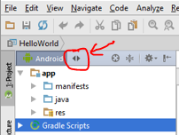
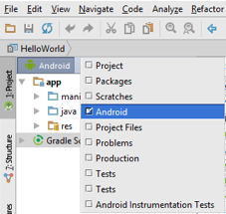
Màn hình Project và cách thay đổi layout quan sát
Ta nhấn vào ô khoanh tròn➔chọn chế độ hiển thị
Rất nhiều chế độ để xem cấu trúc của 1 Project. Tùy vào mục đích sử dụng mà ta hiển thị khác nhau, tuy nhiên dùng nhiều nhất là Android.

Slide 4
Màn hình thiết kế giao diện
Design, XML
Chế độ hiển thị điện thoại
Đổi Theme
API version
Phóng to, thu nhỏ

Slide 5
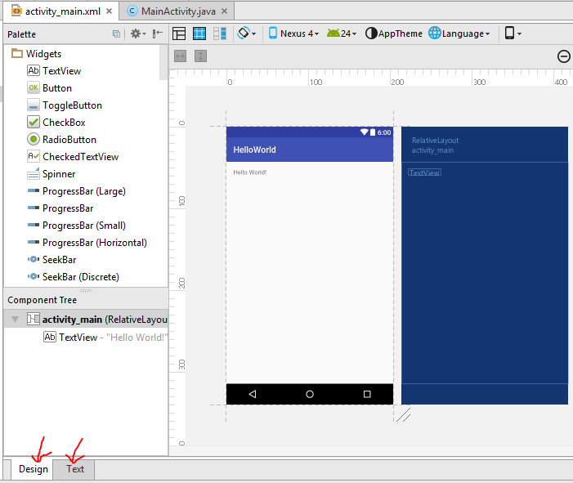
Màn hình thiết kế giao diện
Design, XML

Slide 6
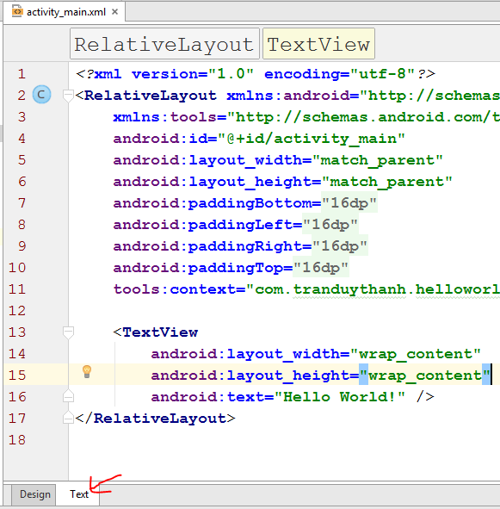
Màn hình thiết kế giao diện
Design, XML

Slide 7
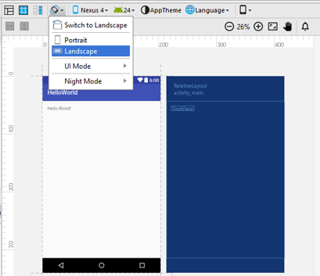
Màn hình thiết kế giao diện
Chế độ hiển thị điện thoại

Slide 8
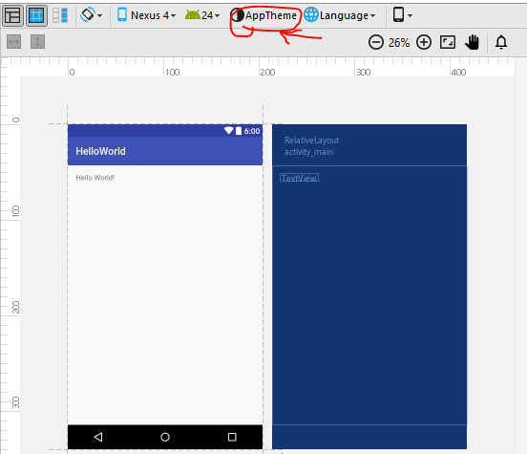
Màn hình thiết kế giao diện
Đổi Theme

Slide 9
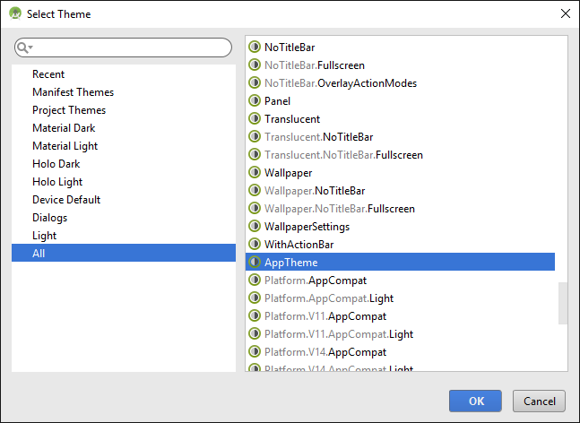
Màn hình thiết kế giao diện
Đổi Theme

Slide 10
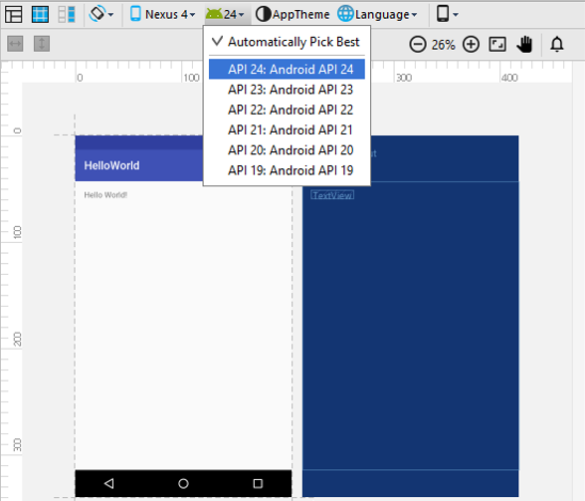
Màn hình thiết kế giao diện
API version

Slide 11
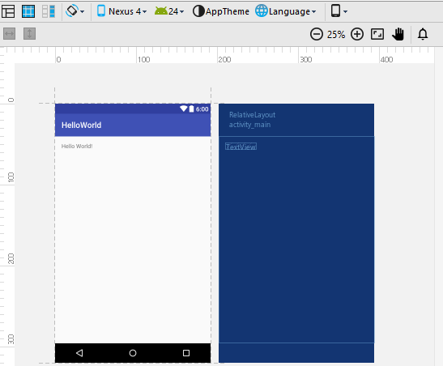
Màn hình thiết kế giao diện
Phóng to, thu nhỏ

Slide 12
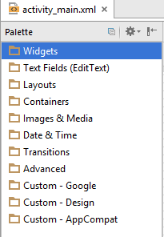
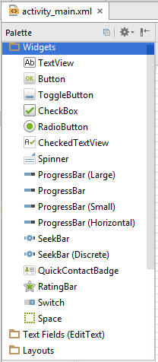
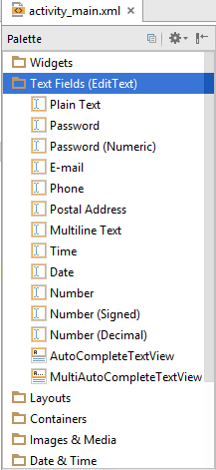
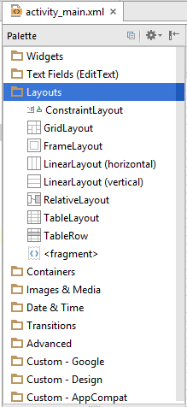
Màn hình thanh công cụ Palette
Nơi chọn Layout và control

Slide 13
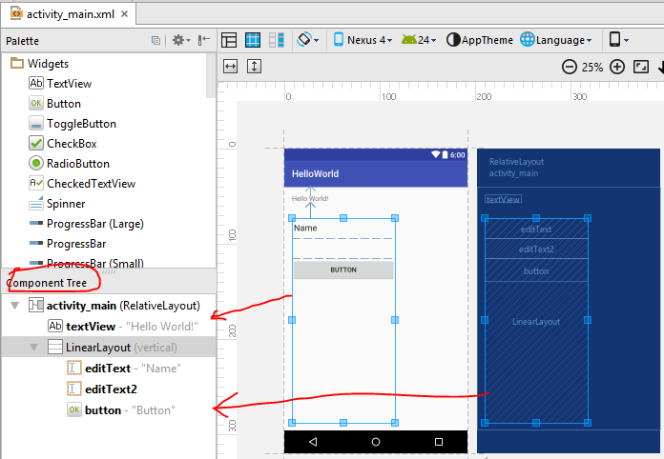
Màn hình Component Tree
Nơi xem cấu trúc layout các control trên giao diện, để dễ dàng thiết kế hơn.

Slide 14
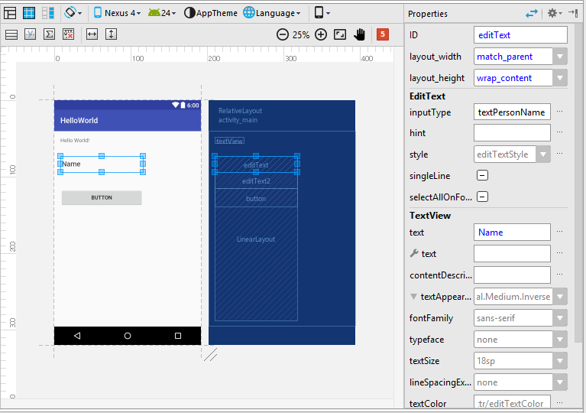
Màn hình Properties
Thiết lập các thuộc tính cho layout, control

Slide 15
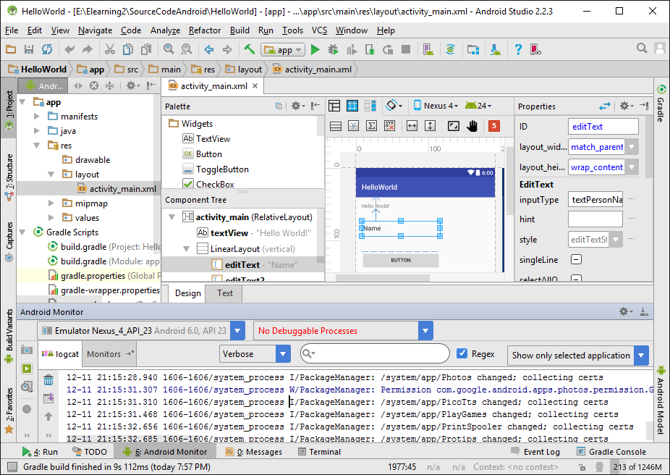
Màn hình Logcat
Màn hình rất quan trọng, để kiểm tra lỗi xảy ra trong quá trình lập trình phần mềm.

Slide 16


Hey! Coding is easy!
END

